Slide 1
Урок окружающего мира
в 1 классе

Slide 2
Прозвенел и смолк звонок.
Начинаем наш урок.
Можно за партой тихонько сидеть,
А можно отправиться в путь –
Чудеса посмотреть.

Slide 3
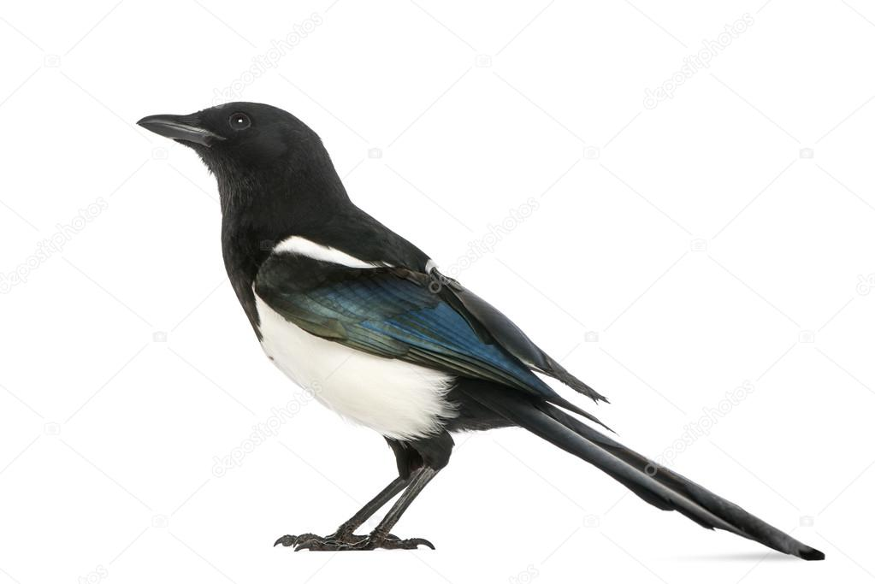
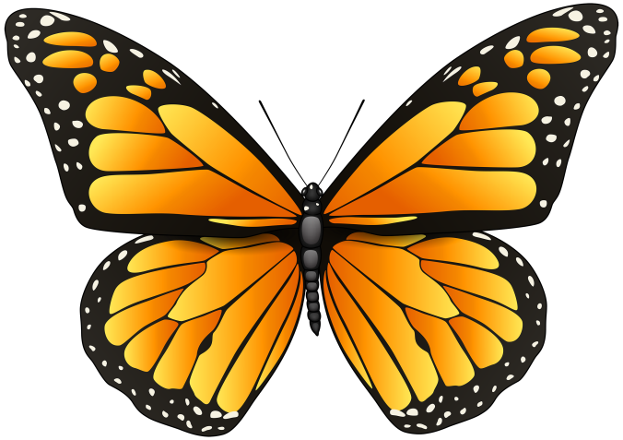
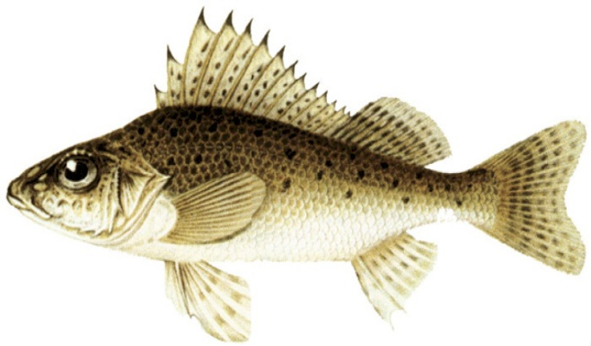
?????
НАСЕКОМОЕ
ПТИЦА
РЫБА

Slide 4
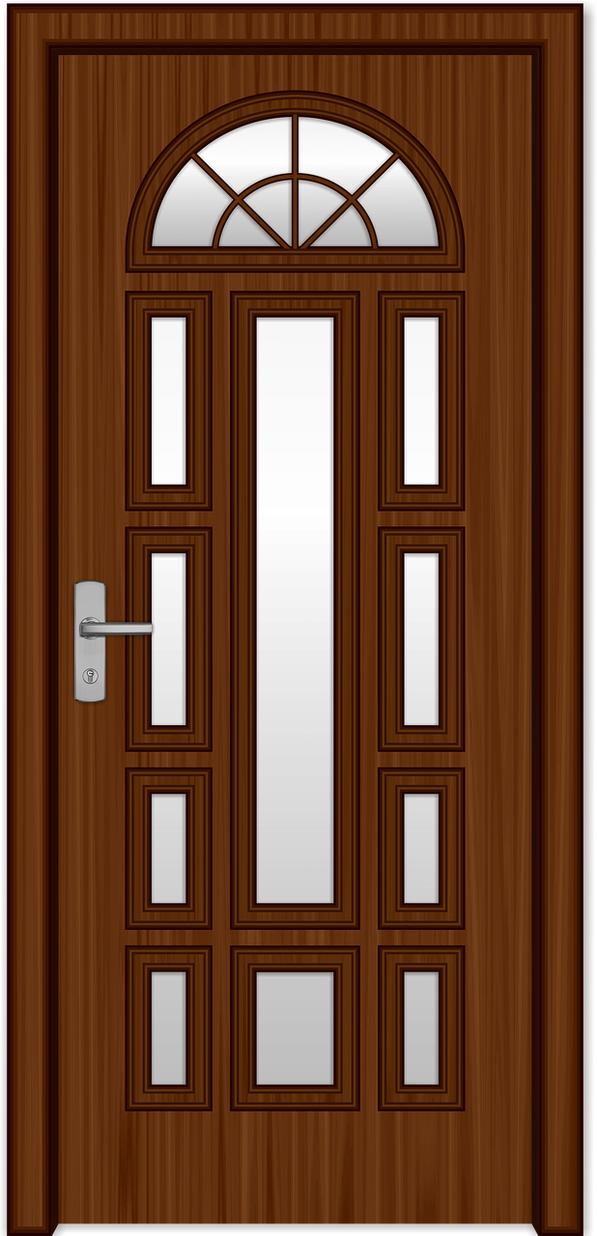
Ребус
Д
З
З
дверь

Slide 5
Тема урока
Кто такие звери?

Slide 6
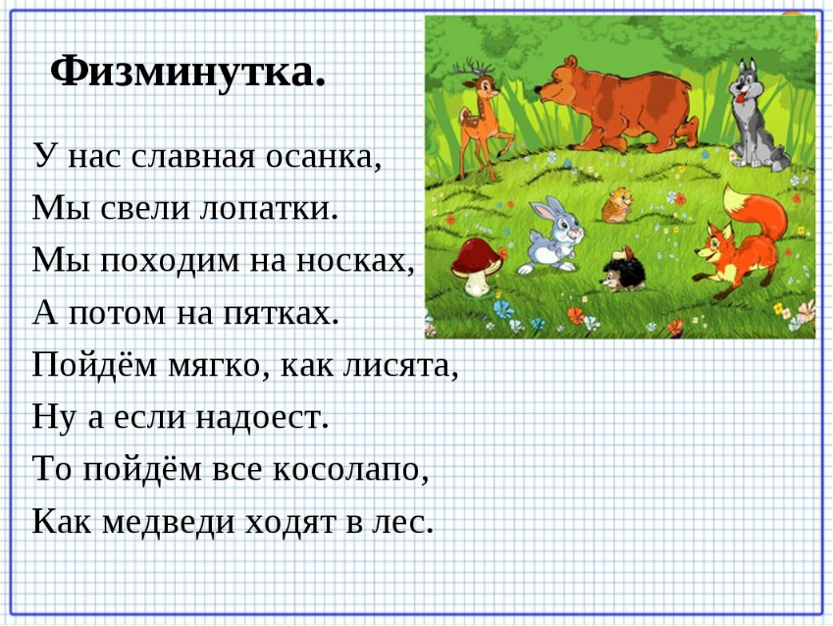
Мы попрыгаем, как зайки

Slide 7
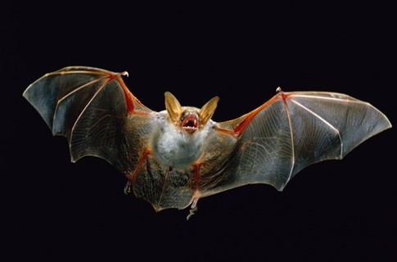
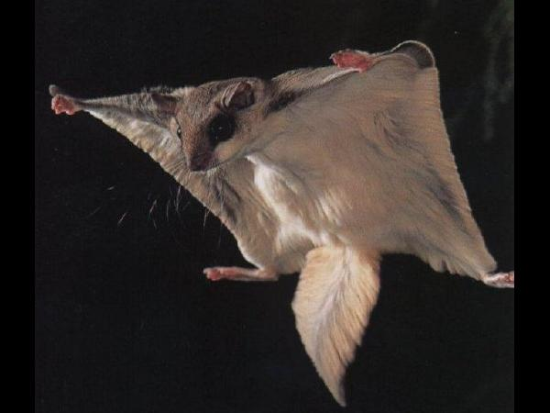
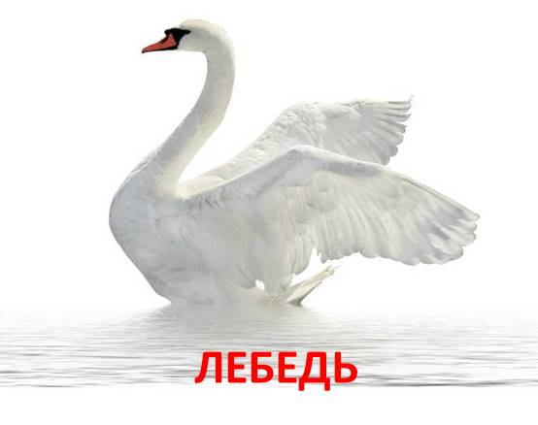
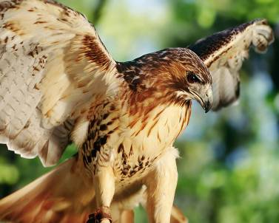

Slide 8
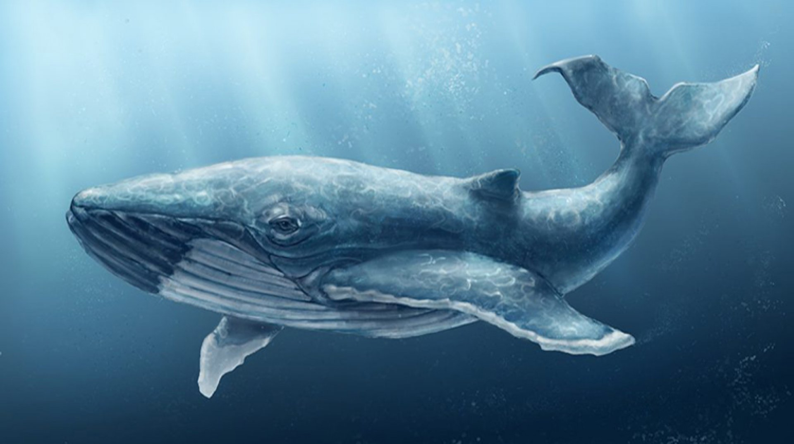
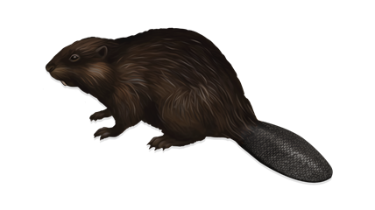

Slide 9
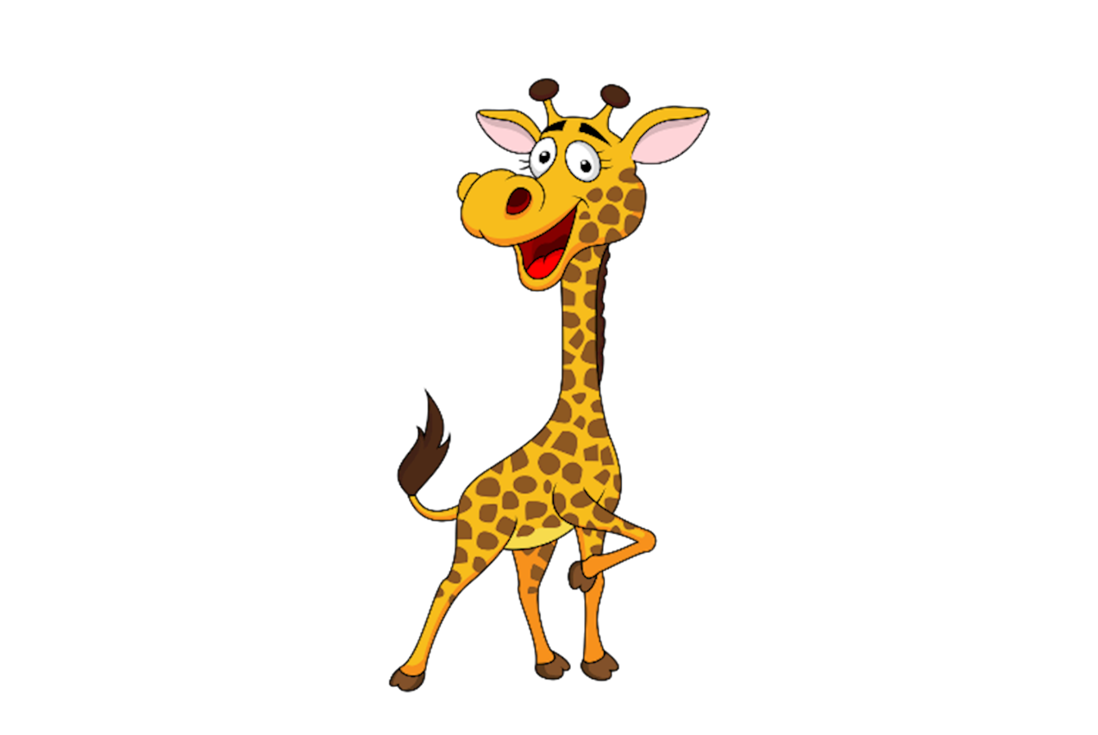
Строение
ГОЛОВА
ХВОСТ
ШЕЯ
ТУЛОВИЩЕ
НОГИ

Slide 10
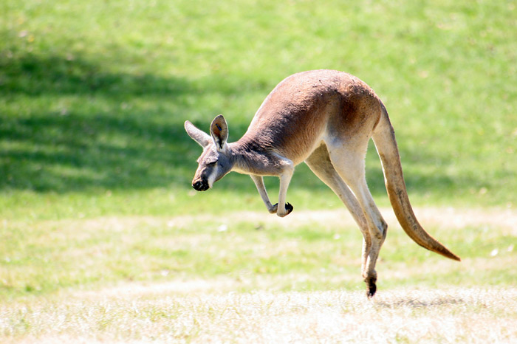
Большинство из зверей ходят на четырёх лапах. Но некоторые могут скакать на двух, как, например, кенгуру.

Slide 11
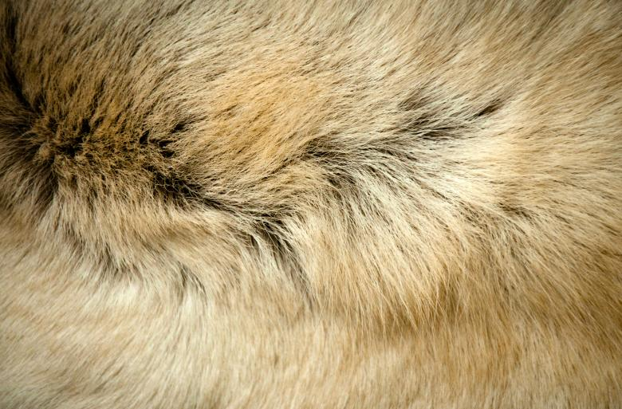
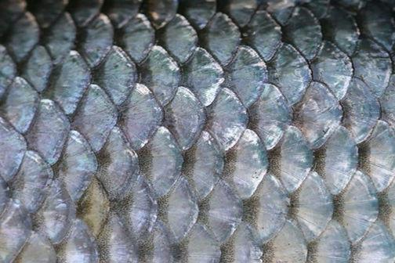
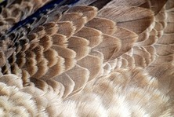

Slide 12
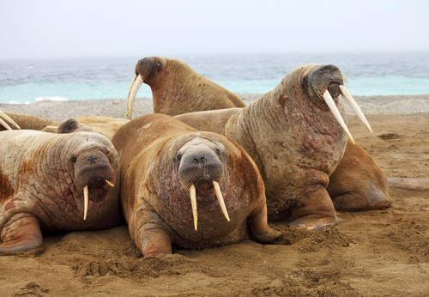
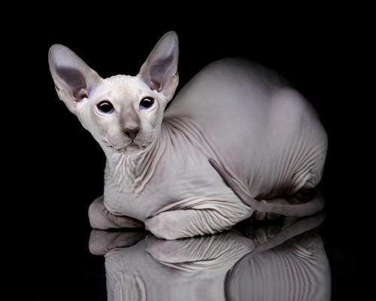
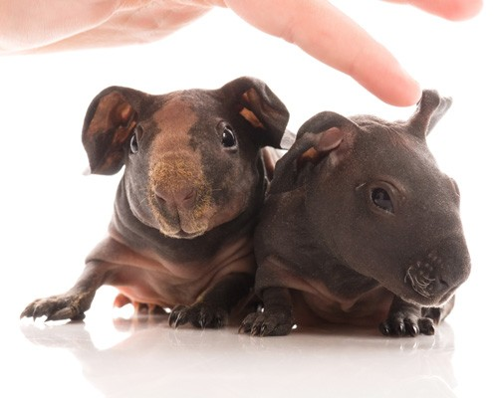
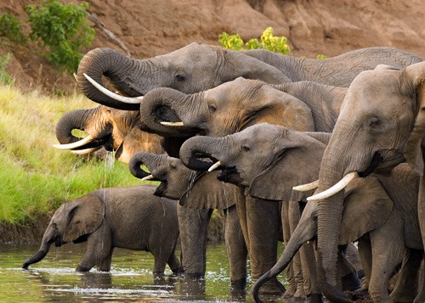

Slide 13
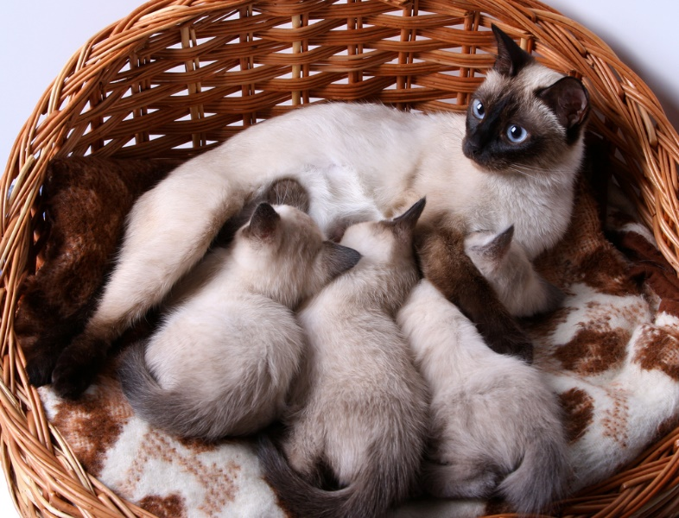
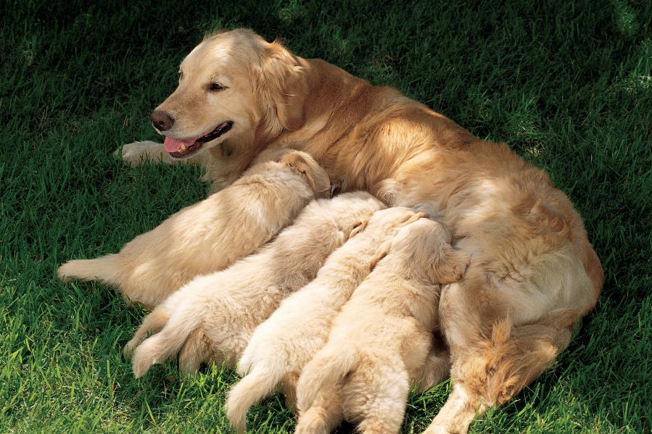
ЗВЕРИ
ЖИВОТНЫЕ
МЛЕКОПИТАЮЩИЕ

Slide 14


Slide 15
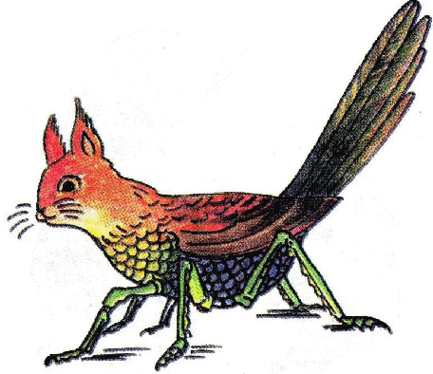
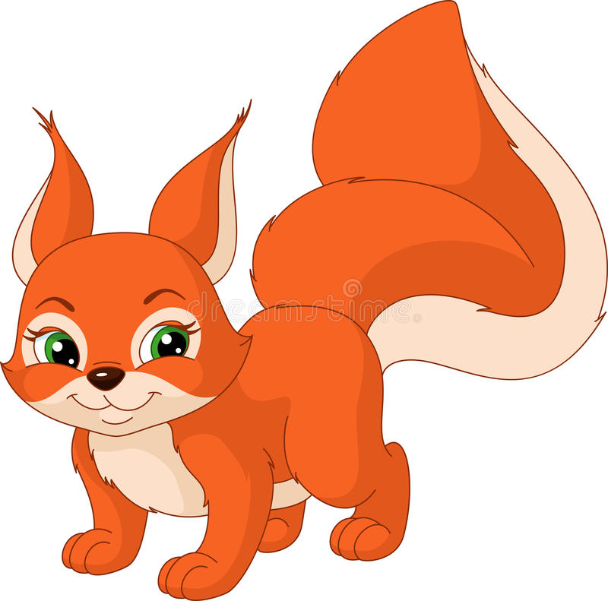
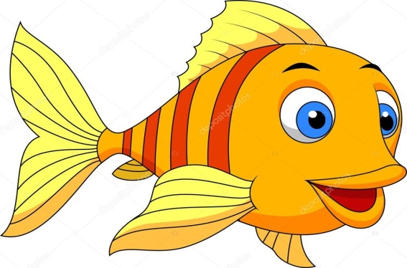
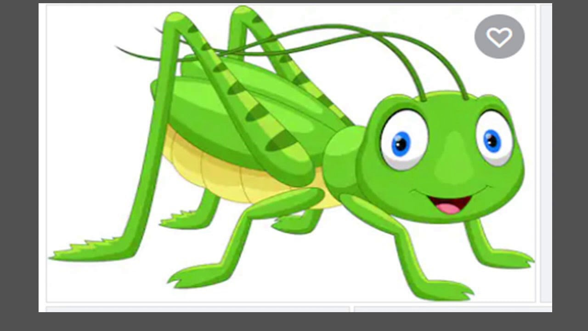
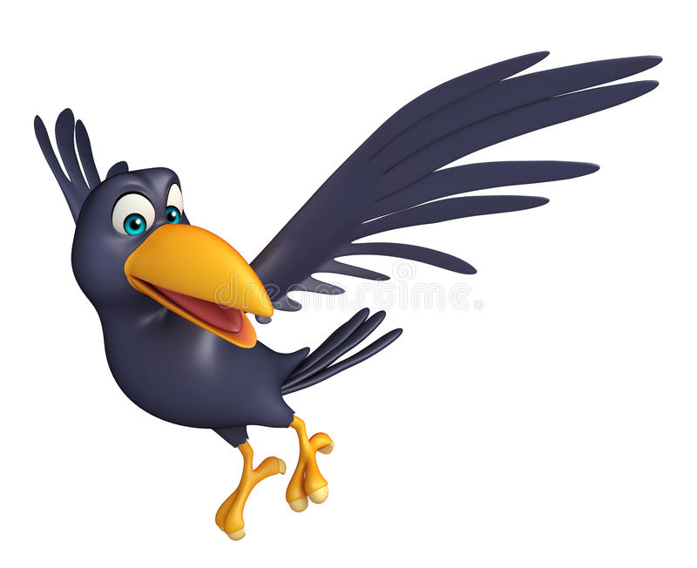

Slide 16
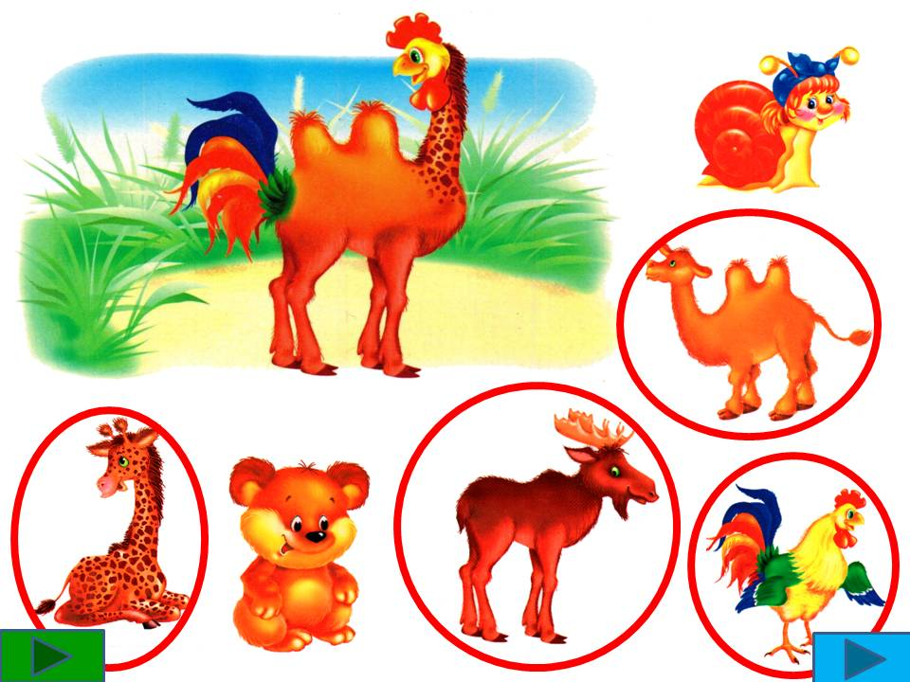

Slide 17
Звери
Дикие
Домашние

Slide 18
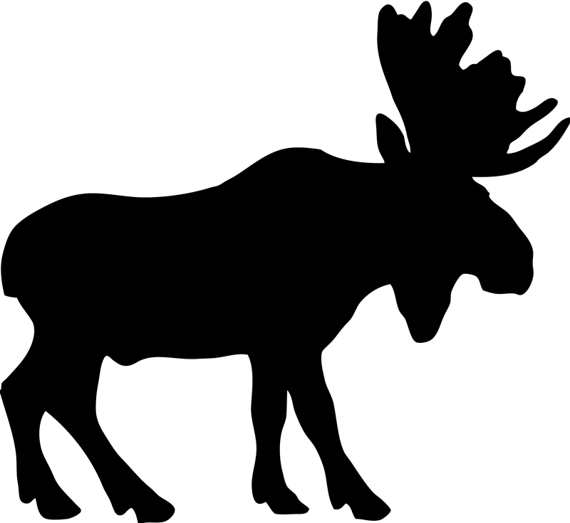
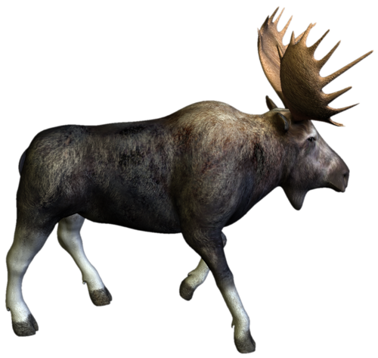
Кто это?
ЛОСЬ

Slide 19
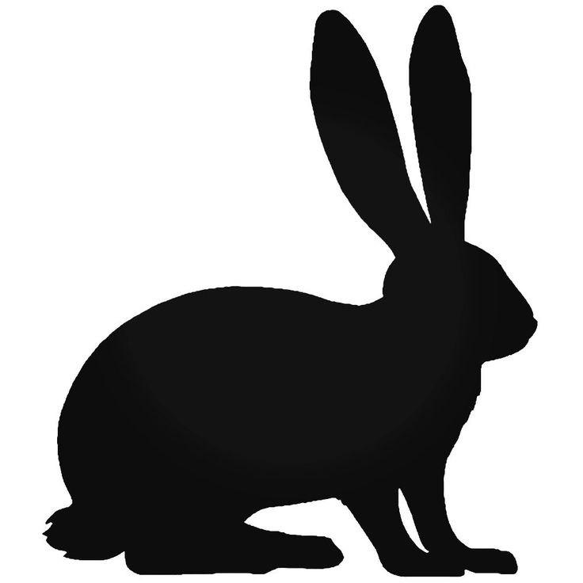
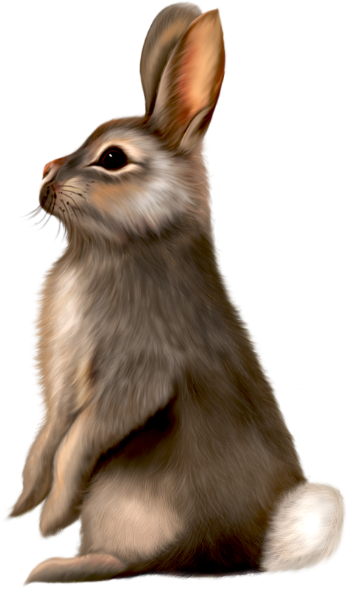
Кто это?
ЗАЯЦ

Slide 20
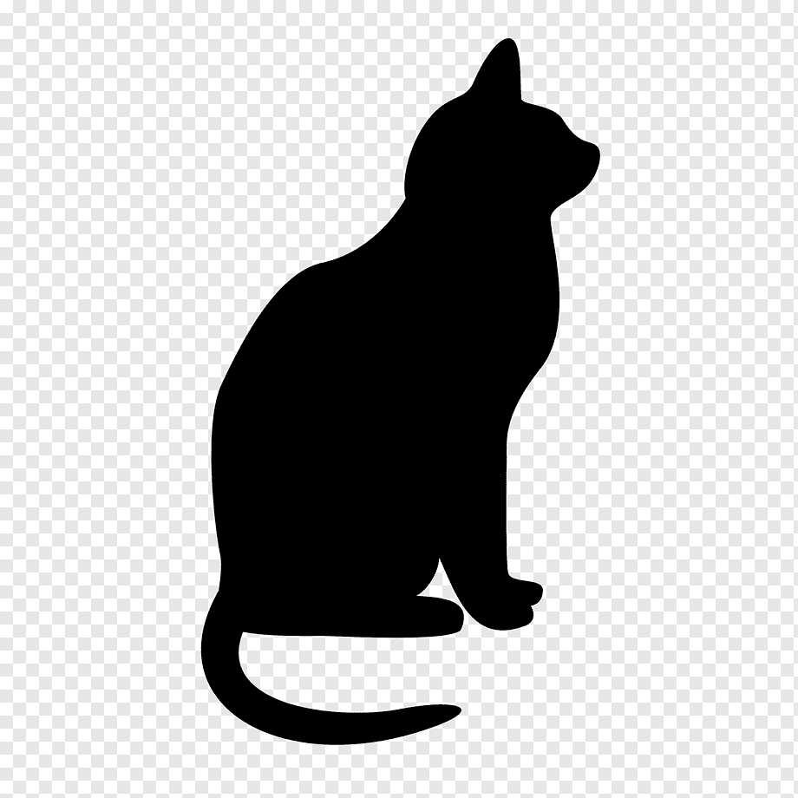
Кто это?

Slide 21
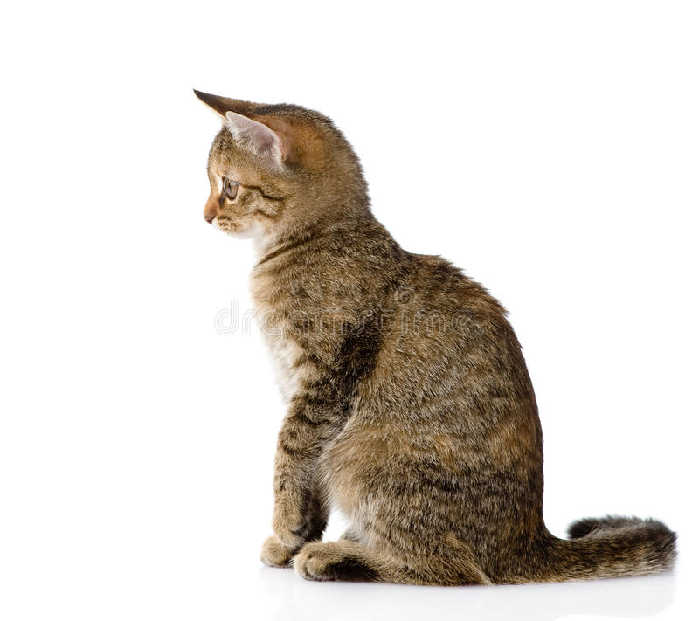
Кто это?
КОШКА

Slide 22
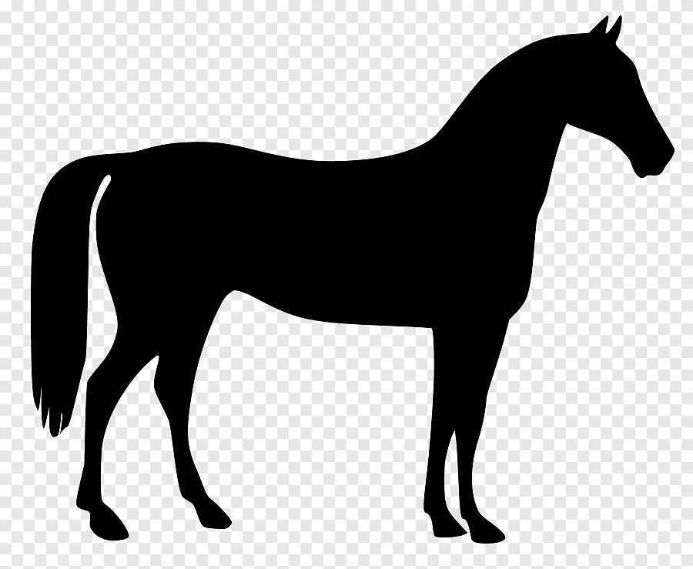
Кто это?

Slide 23
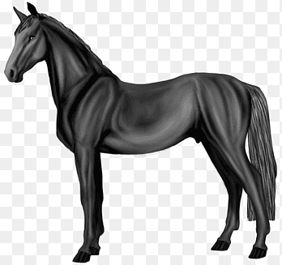
Кто это?
ЛОШАДЬ

Slide 24
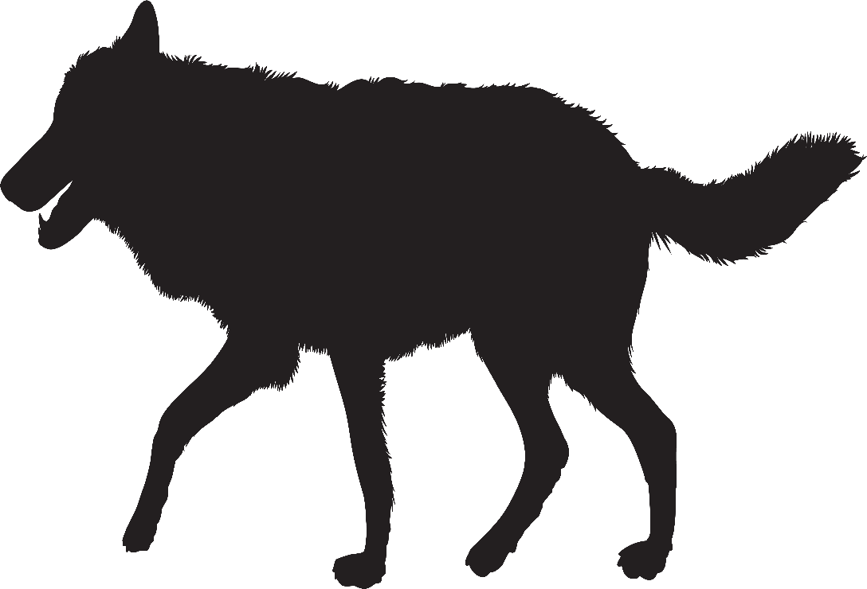
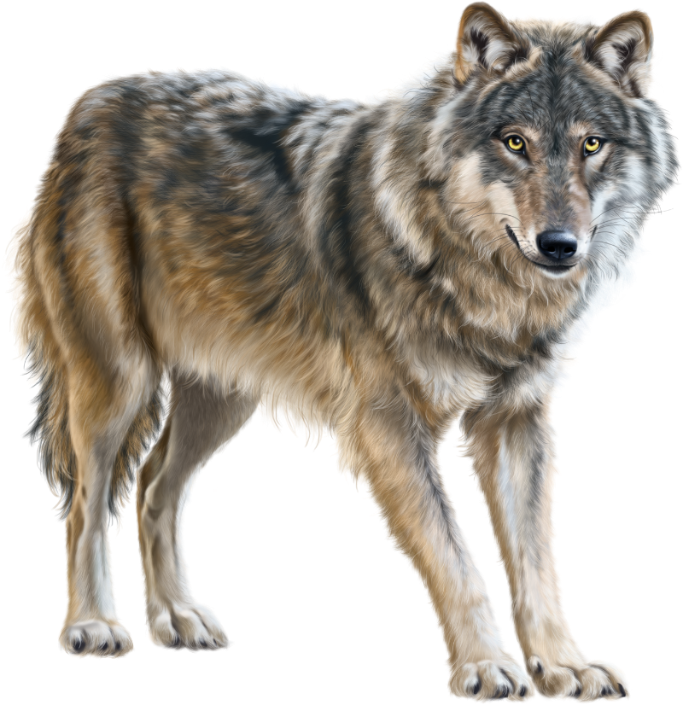
Кто это?
ВОЛК

Slide 25
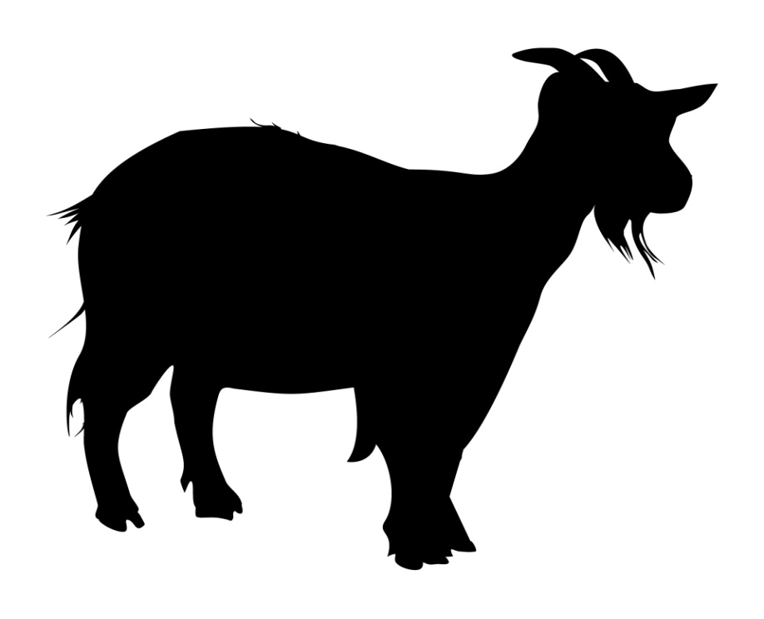
Кто это?

Slide 26
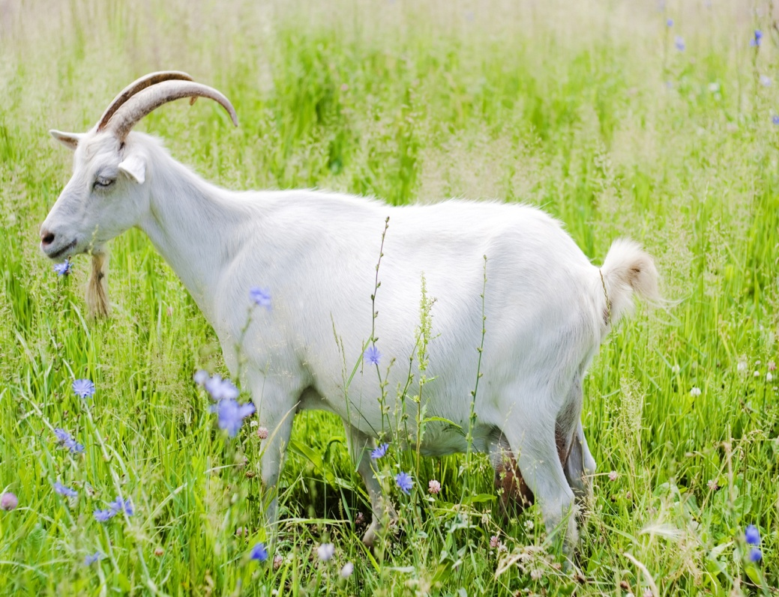
Кто это?
КОЗА

Slide 27
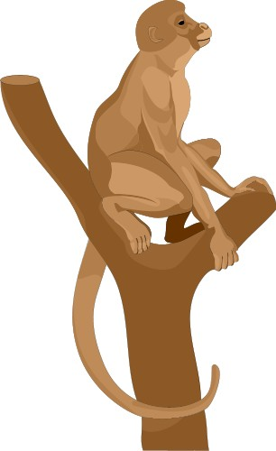
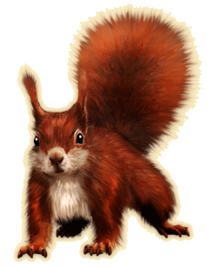
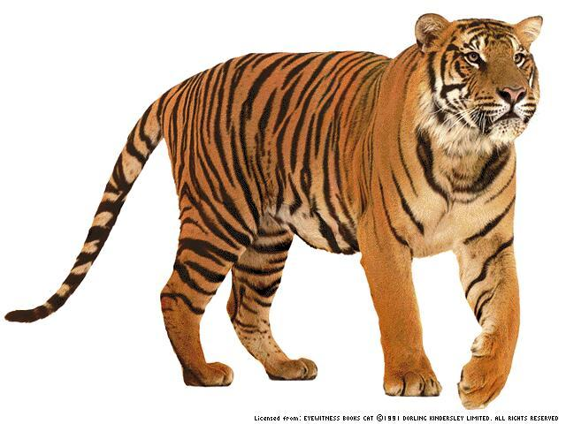
Звери – это животные,
у которых тело покрыто шерстью,
их называют МЛЕКОПИТАЮЩИМИ.

Slide 28
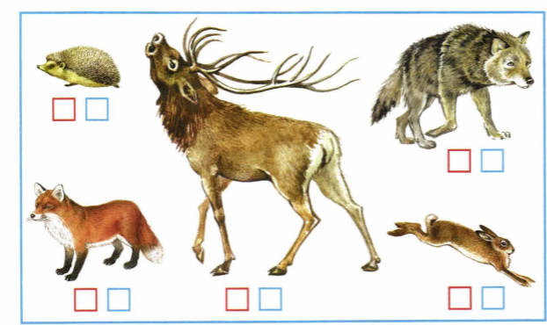
Пронумеруй
1
5
4
2
3
3
5
1
2
4

Slide 29
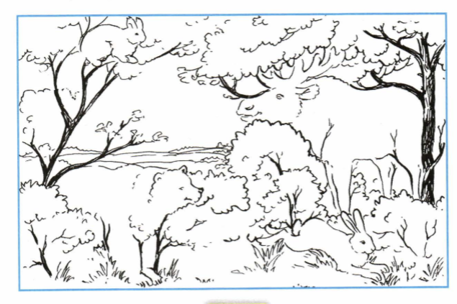
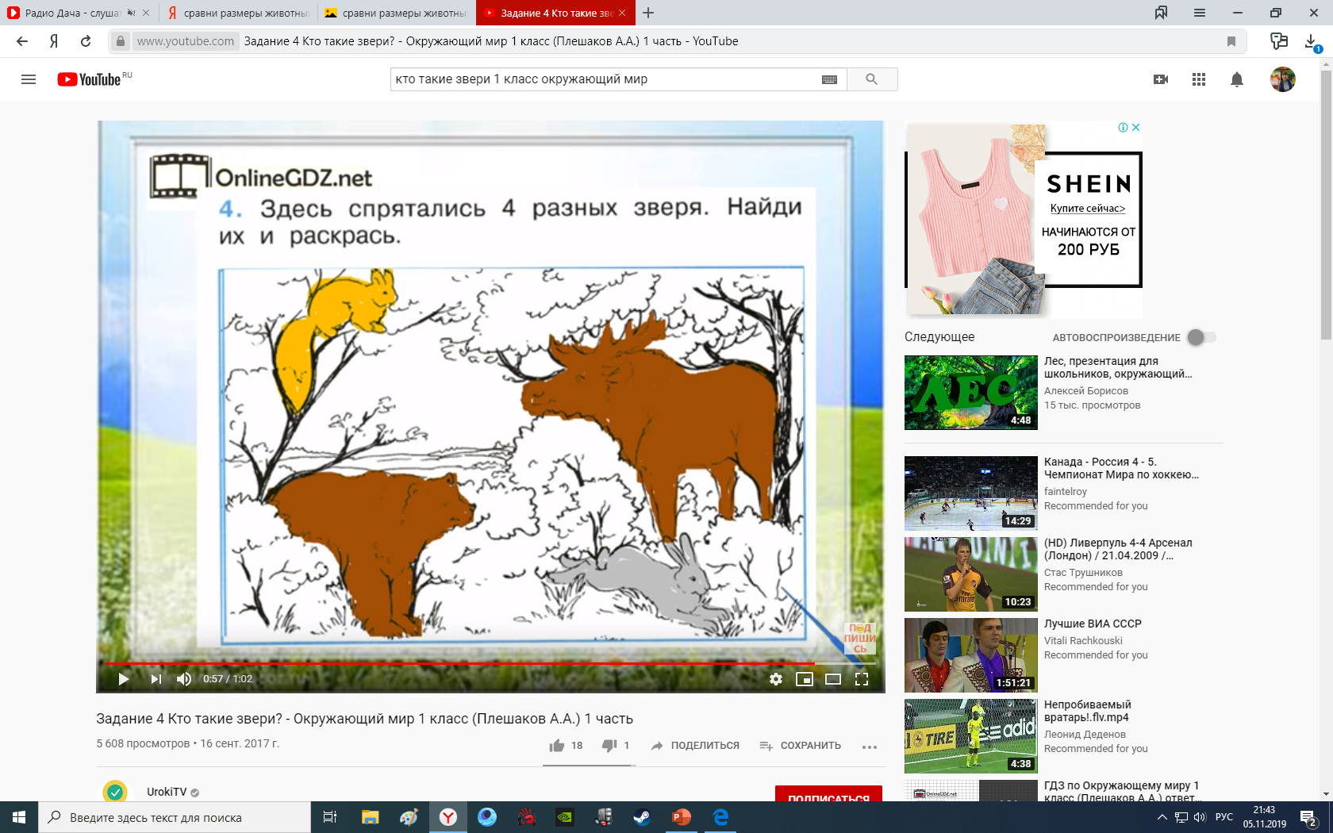
Найди?

Slide 30
Итог урока
Мне было интересно…
Я узнал(а) …

